Slide 1

PROGETTO WEB APPLICATIONS
Samuele Mallamaci
MAT. 2233619

Slide 2
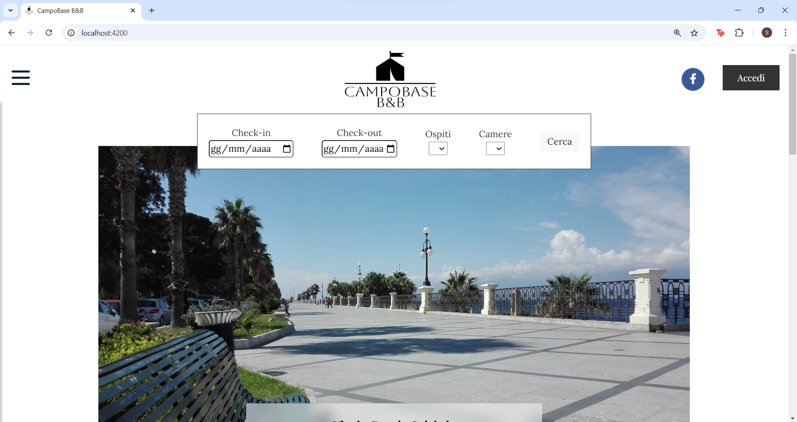
Sito di un B&B di Reggio Calabria
Il progetto consiste nell’implementazione di un sito di unB&B di Reggio Calabria che collabora con agenize viaggi offrendo, oltre alle camera, anche pacchetti tursistici.

Slide 3
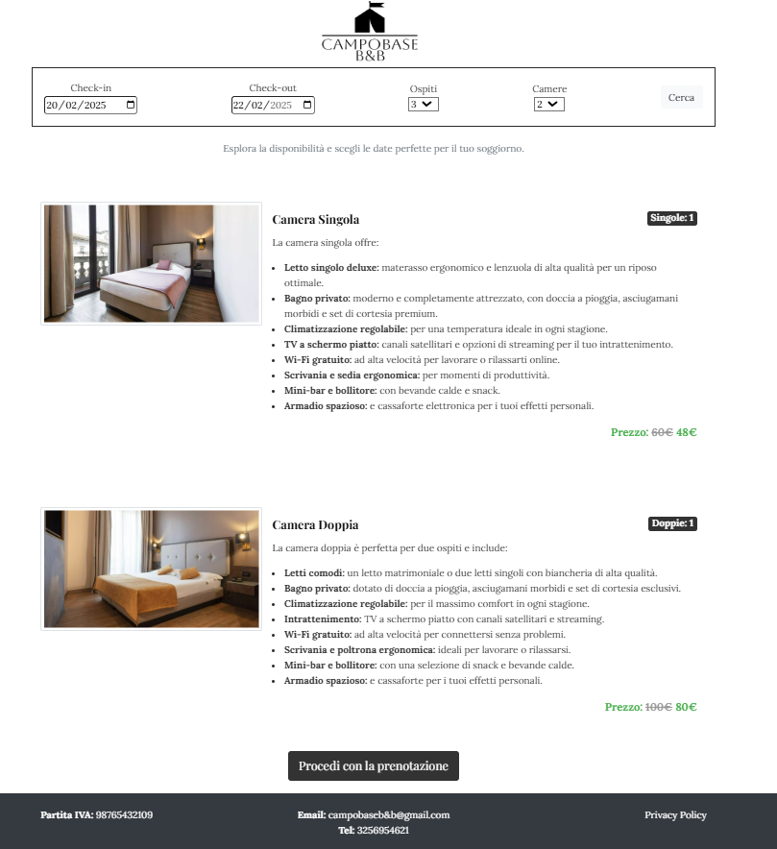
Ricerca camere
Una volta inserite le date per la ricerca delle camera, il sito visualizzerà le camera disponibili con il relative prezzo

Slide 4
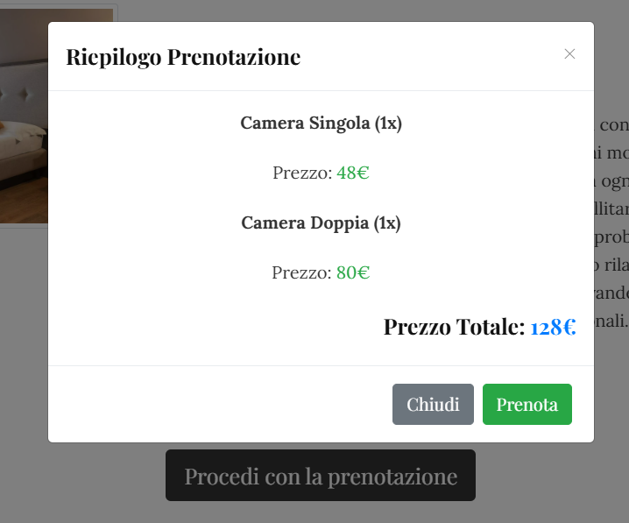
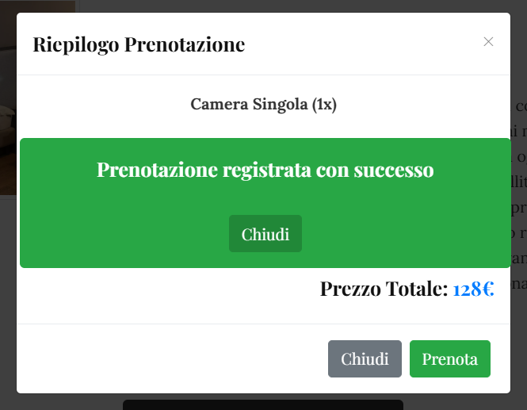
Prenotazione camere
Una volta cliccato su “Procedi con la prenotazione”, verrà visualizzato il riepilogo della prenotazione e, se è stato effettuato il login, si potrà prenotare le camere.

Slide 5
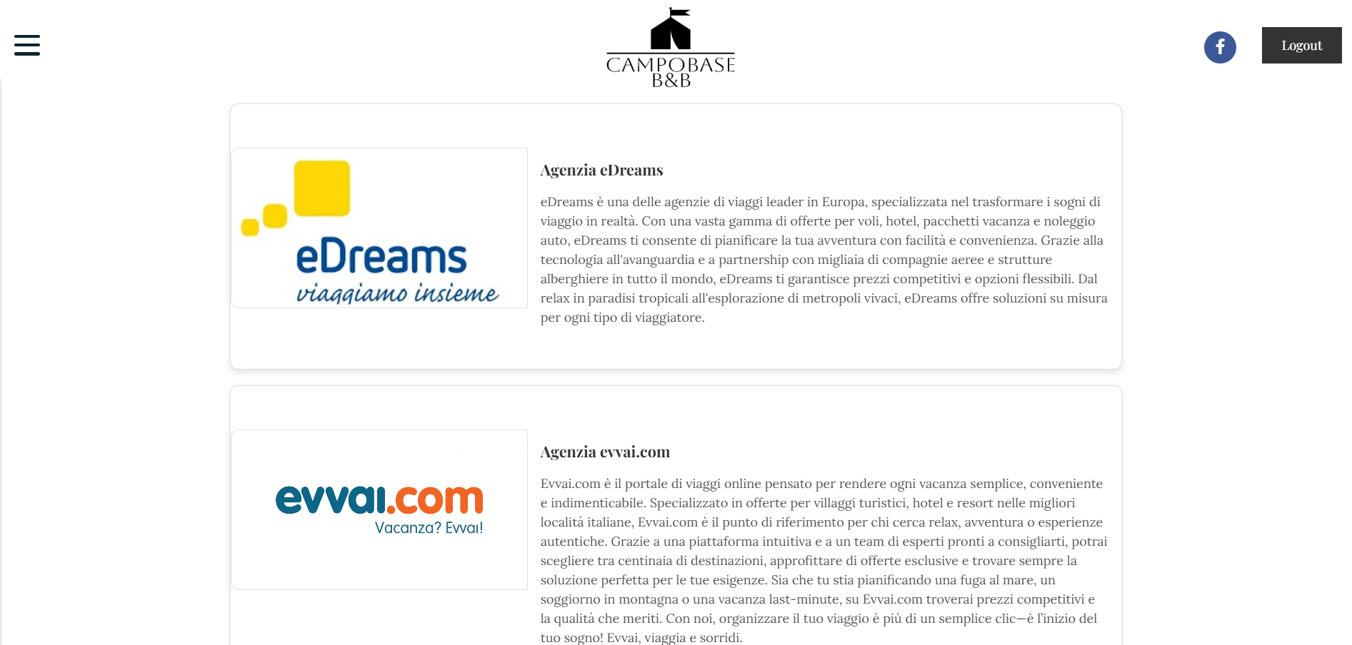
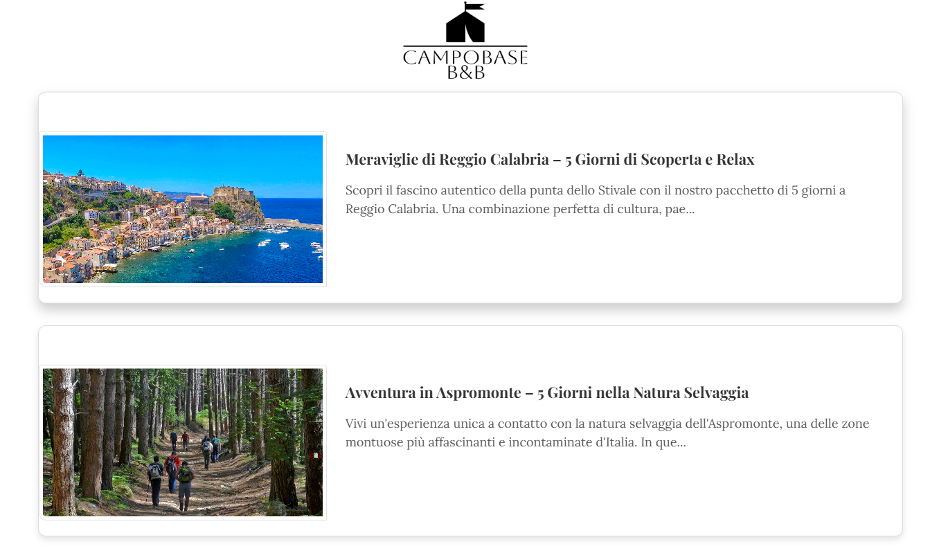
Pacchetti turistici
Dopo aver selezionato dal menu laterale la voce “Agenzie Viaggi”, si potranno leggere le agenzie viaggi disponibili con una piccola descrizione. Se si clicca su un’agenzia specifica, verranno visualizzati I suoi pacchetti disponibili.

Slide 6
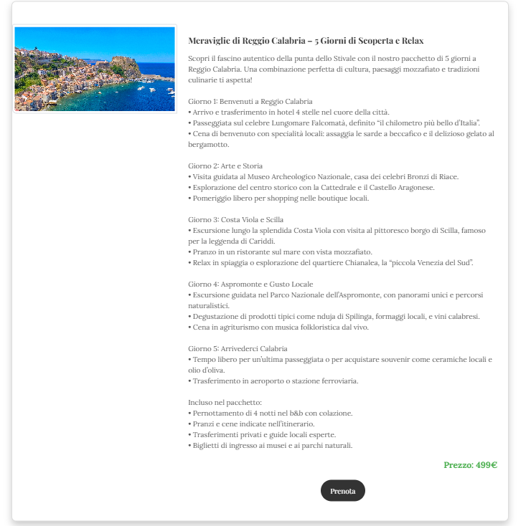
Prenotazione pacchetti turistici turistici
Una volta cliccato su un particolare pacchetto, si potrà leggere la descrizione complete del pacchetto con la possibilità di prenotarlo cliccando il tasto “Prenota” e seguendo la stessa procedura descritta per la prenotazione delle camera.

Slide 7
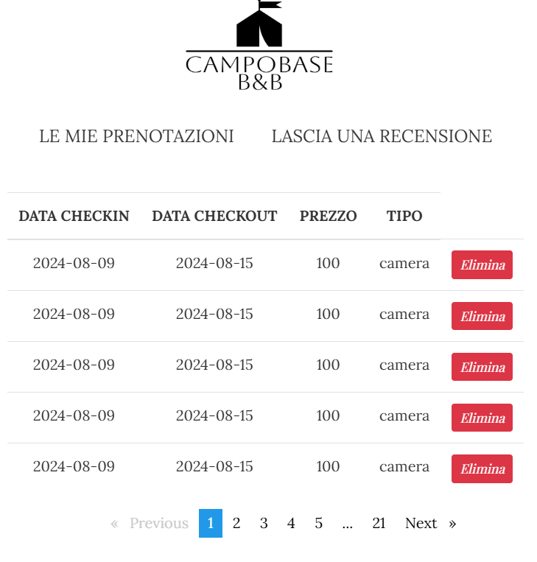
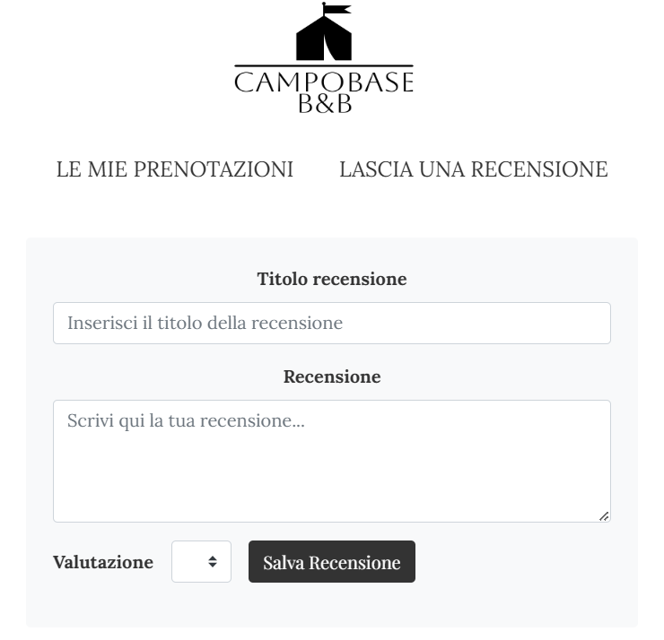
Area riservata cliente
Una volta fatto l’accesso, se si è un cliente, si potrà accedere alla propria area riservata dove è possible visualizzare ed eliminare le proprie prenotazioni e lasciare una recensione, se l’admin avrà autorizzato l’account

Slide 8
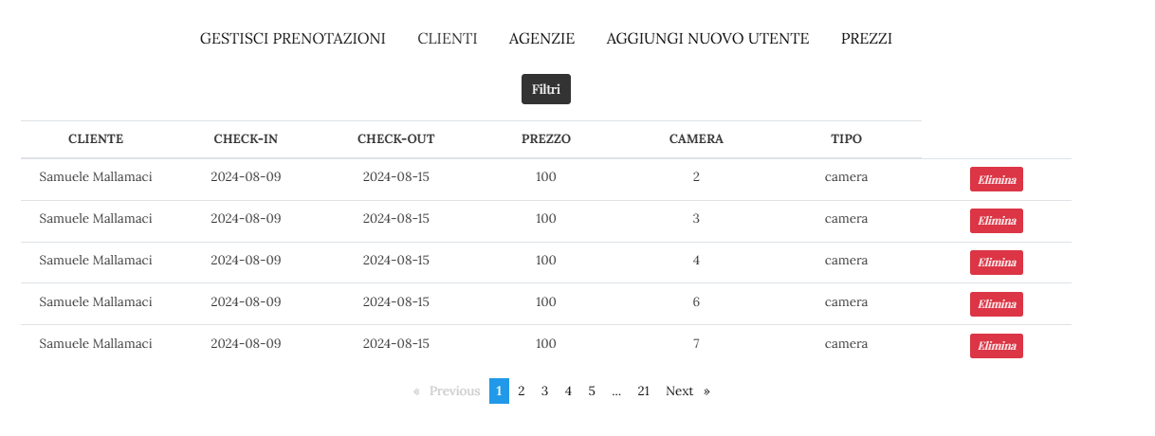
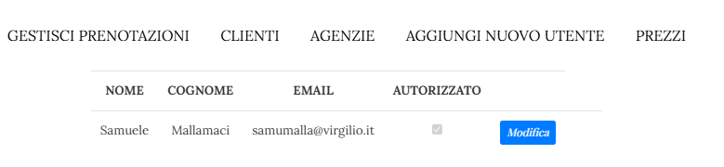

Area riservata admin
Una volta fatto l’accesso, se si è un admin, si potrà accedere alla propria area riservata dove è possible visualizzare ed eliminare le prenotazioni, visualizzare I client con la possibilità di eliminarli, renderli admin o autorizzare per lasciare una recensione, visualizzare tutte le agenzie, aggiungere un nuovo utente e visualizzare e modificare i prezzi

Slide 9
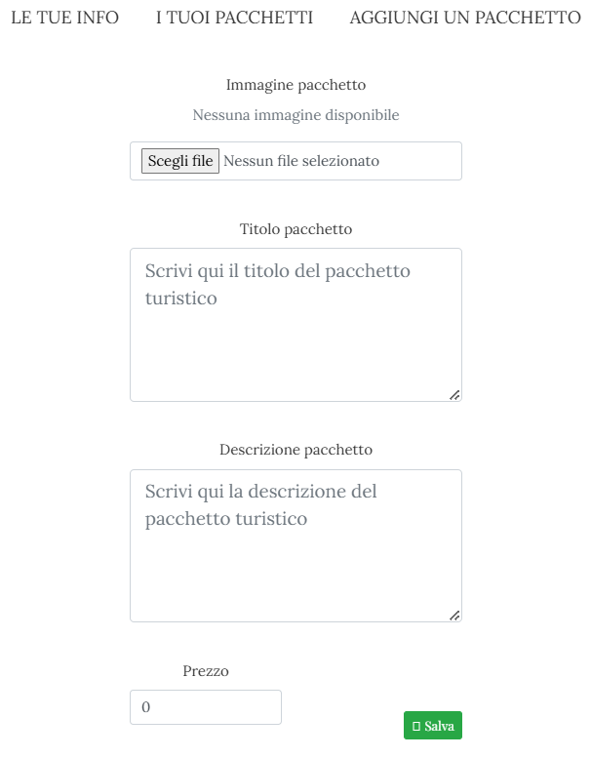
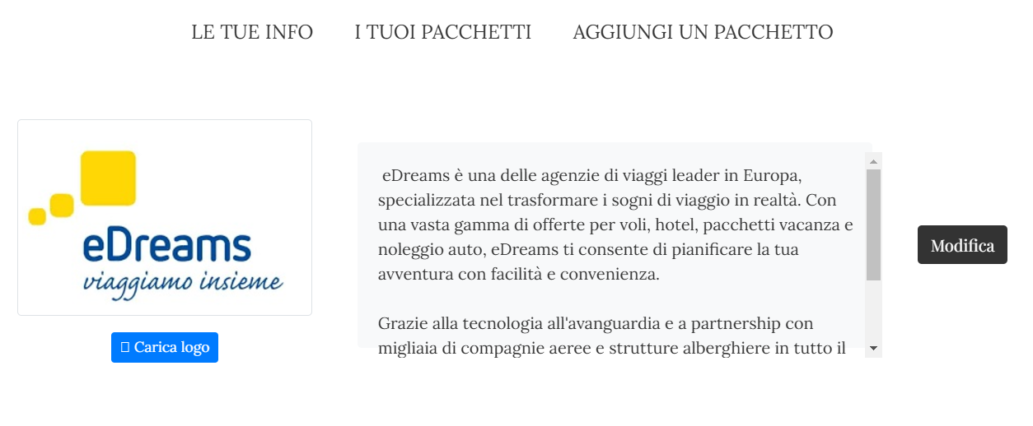
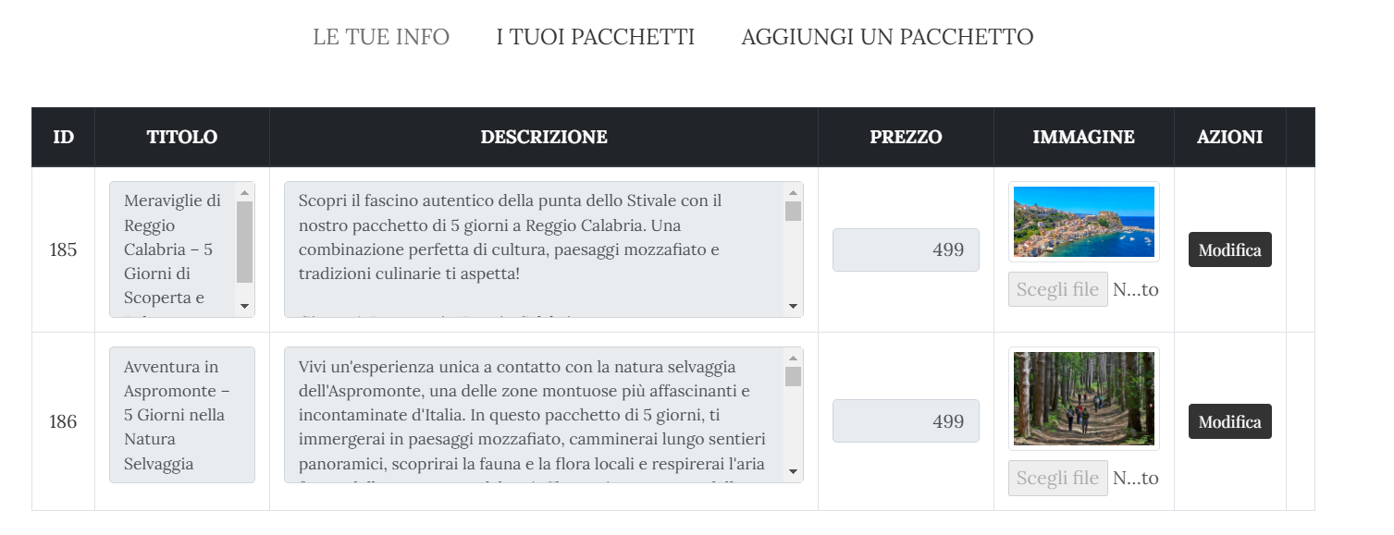
Area riservata agenzia
Una volta fatto l’accesso, se si è un’agenzia, si potrà accedere alla propria area riservata dove è possible visualizzare e modificare i pacchetti, aggiungere un nuovo pacchetto e visualizzare e modificare le proprie info.

Slide 10
Grazie per l’attenzione

